Slide 1


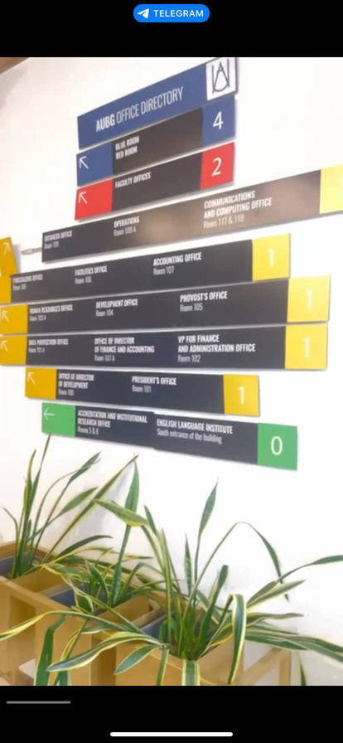



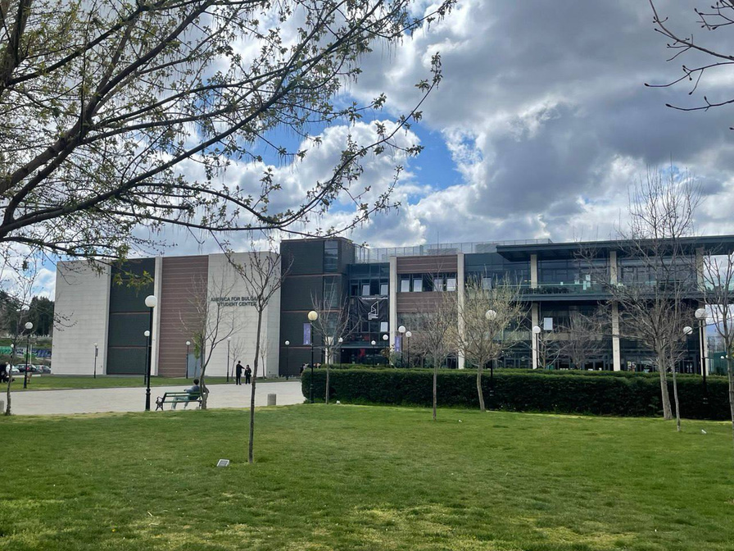
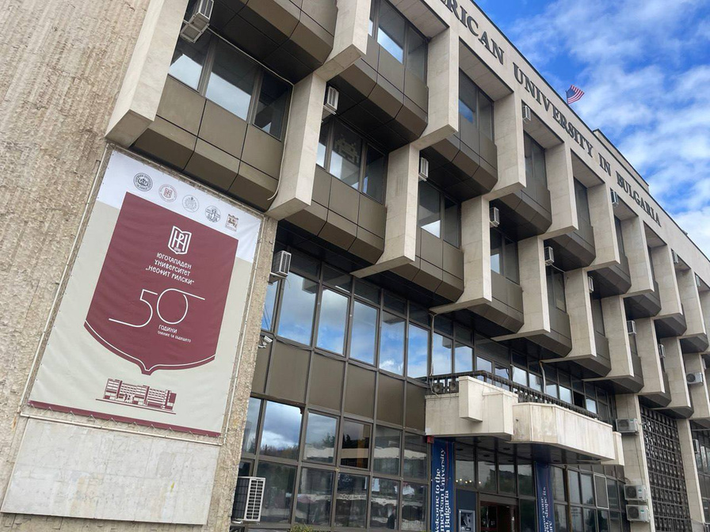
texthttps://darikradio.bg/konat-e-edin-ot-simvolite-na-blagoevgrad.html
Фотографії зроблені автором
Тема проєкту: Вплив американської системи освіти на місто Благоєвград
Виконала: Скнарь Софія Іванівна,
учениця 7-А класу комунального закладу
"Харківський ліцей Nº93 Харківської міської
ради" Новобаварського району
Керівник: Діас Германов Еміліо Альберто, вчитель історії комунального закладу
"Харківський ліцей Nº93 Харківської міської
ради" Новобаварського району
Фотографії зроблені автором

Slide 2

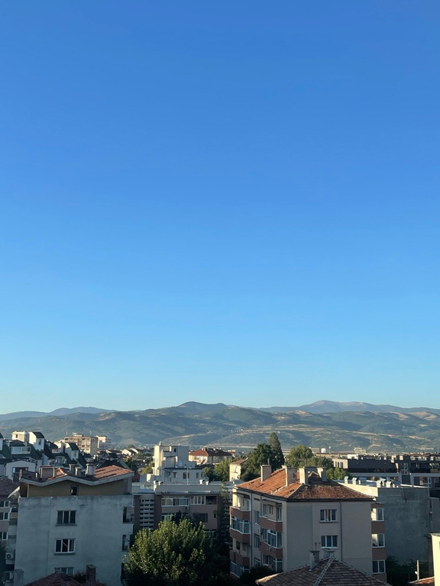
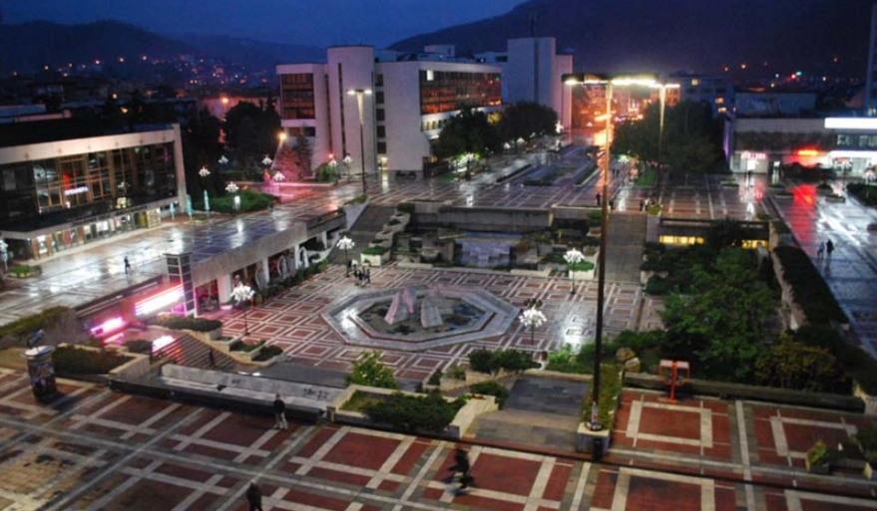
Мета проєкту:дослідити вплив американської системи освіти на розвиток освіти міста Благоєвград, визначити основні форми її прояву та оцінити її значення для покращення якості навчання.
Завдання дослідження:1)відстежити вплив Американських технологій на ефективність освіти Благоєвграду здійснивши аналіз документації та статичних даних.
2)виявити динаміку розвитку освіти випускників Американського університету (AUBG) Благоєвграду
фото автора
Обʼєкт дослідження: Американській університет в Болгарії у місті Благоєвград.(AUBG)
Предмет дослідження: культурно-освітній розвиток випускників населення цього міста
https://anons.bg/blagoevgrad-otbelyazva-dnes-praznika-na-grada/

Slide 3
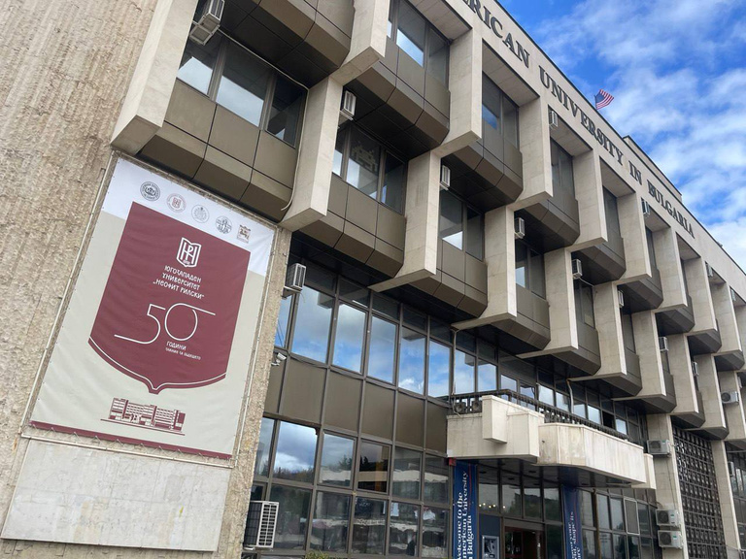
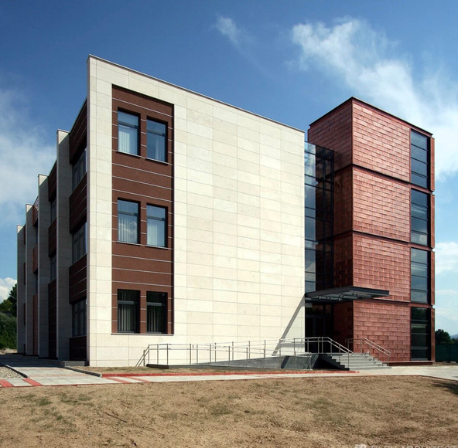
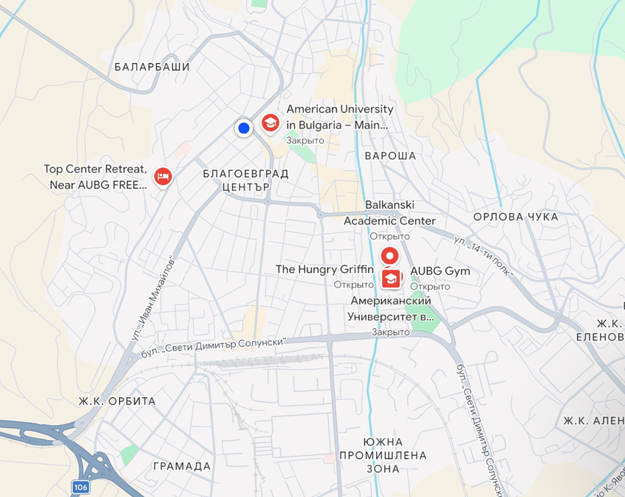




Історія розвитку та сучасна специфіка університетів
Американський університет у Благоєвграді був заснований у 1991 році в результаті партнерства урядів США та Болгарії за підтримки Open Society Foundation і University of Maine як перший заклад у Східній Європі, що працює за американською моделлю liberal arts. На момент відкриття навчання розпочали 208 студентів під керівництвом 16 викладачів, що стало початком міжнародної академічної спільноти. Сьогодні в університеті навчається приблизно 1500 студентів.
початок будування кампусу
Як же вищий Американський освітній заклад зумовив зміни на Болгарську освіту?Вищий американський освітній заклад суттєво вплинув на розвиток болгарської освіти. Запровадження AUBG сприяло модернізації освітньо-наукової системи країни. Університет реалізував модель liberal arts, що передбачає гнучкий вибір дисциплін, міждисциплінарний підхід і розвиток критичного мислення. Це стало інноваційною альтернативою традиційній системі вузької спеціалізації та стимулювало інші болгарські університети впроваджувати вибіркові курси й сучасні навчальні програми.
https://www.tilevarchitects.com/educational-buildings-and-projects/academic-center-aubg
Фото автора
Важливим внеском стало поширення англомовного навчання, що сприяло інтеграції болгарських університетів у міжнародний освітній простір і залученню іноземних студентів. Крім того, AUBG активно впроваджував інтерактивні методи викладання, зокрема дискусії, презентації та практичні проєкти, які поступово почали використовуватися й в інших закладах освіти.
Він підвищив конкуренцію, стимулював інтернаціоналізацію університетів та забезпечив високий рівень працевлаштування випускників (99,8%), інтегруючи їх у глобальний професійний сектор

Slide 4


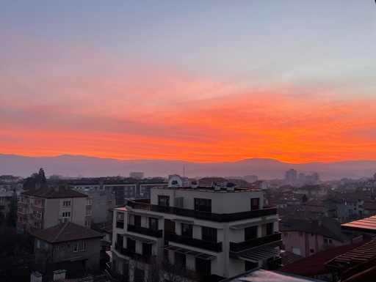
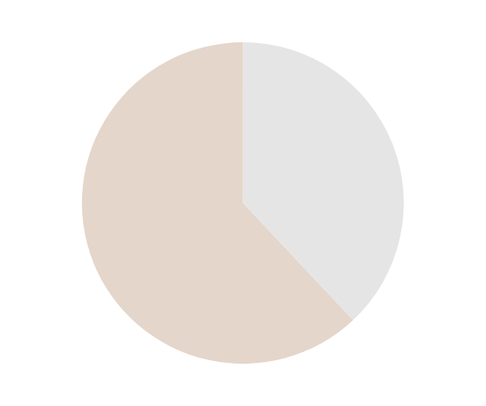

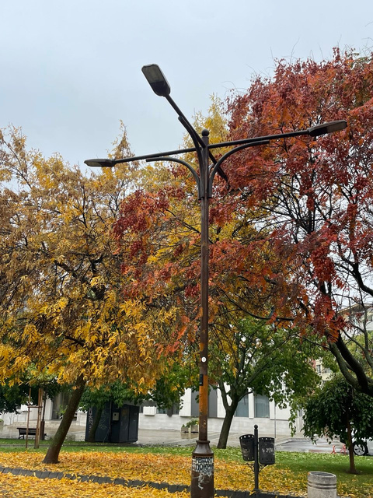
Освіта AUBG
Цей науковий освітній заклад має акредитацію одного з найпрестижніших університетів світу — Harvard University. AUBG пропонує широкий спектр спеціальностей: від бізнес-адміністрування до історії та цивілізації, причому одним із найпопулярніших напрямів є журналістика та масові комунікації. Випускники AUBG отримують два дипломи — американського та європейського зразка. Згідно з офіційними даними університету, 99,8% випускників протягом кількох місяців після завершення навчання працевлаштовуються або продовжують освіту на магістерських програмах. Крім того, випускники AUBG досягають значних кар’єрних успіхів і працюють у провідних компаніях обраної галузі.
За аналізами даних національностей всіх студентів цього університету,я виявила,що близько 62% учнів AUBG є іноземним студентами,але інші 38% становлять чисті болгари,тобто це 930 студент з 40+ різних країн.Найпопулярніші національності університету є Албанія(24%);Україна(7%);Грузія(5%); США(5%)Північна Македонія(4%)та 10%Інших країн світу.
Освітній заклад недарма має назву американського університету. Окрім основної інформації, відомо, що він має понад 300 партнерських університетів у світі та бере участь у програмах академічного обміну. Студенти можуть навчатися у США або інших країнах протягом одного семестру чи цілого року. Однак виникає питання: чи все настільки ідеально, як здається на перший погляд?
Абсолютно так!Але слід розуміти,що за такі можливості завжди треба боротися,не завжди в такі програми беруть усіх охочих,чому?Тому що місць не так багато,конкуренція зашкалює,окрім гарних оцінок ти маєш бути впевненим у собі,показати всі свої гарні якості.Університет має партнерство з університетами по всьому світу,звісно включаючи США,майже кожен рік в учбовому закладі стартує програма ERASMURS

Slide 5


Що таке ERASMURS? Чим славиться AUBG,та чим відрізняється від інших учбових закладів
ERASMURS-Чого саме цю програму обирають більшість студентів?Дослідивши та проаналізувавши офіційні сайти AUBG,а також прочитавши додаткову інформацію я прийшла до висновку,що ця програма наймасовіша та найреальніш,вона доступна абсолютно кожного року майже для всіх студентів.ERASMURS -дуже широка програма ,яка охоплює різноманітний спектр заходів.Якщо студент хоче взяти участь самостійно,а не від імені організаці,то вам потрібно буде подати заявку через таку організацію як ваш університет.Також ERASMURS приймає заявки на грант.
Нажаль організація не розголошує та не дає офіційних даних,щодо скільком людям вони схвалюють та скільком людям вони відмовляють у програмі,але проаналізувавши всі випадки,я зробила приблизні діаграми з відсотками скільком людям вдається та не вдається попасти на програму ERASMURS за рік.
Чим славиться
чим відрізняється від інших університетів
Студенти можуть обирати спеціальність (major) після першого або другого курсу, досліджуючи різні дисципліни — від бізнесу до літератури, що формує широкий академічний кругозір і міждисциплінарний підхід.
—————————————————————————————————————————————————————
Навчання відбувається в англомовному середовищі, яке поєднує американські освітні стандарти з європейським простором. Такий підхід сприяє формуванню глобальної академічної компетентності та підготовці до міжнародної кар’єри.
—————————————————————————————————————————————————————
Університет вирізняється практичною спрямованістю та гнучкістю навчання: значна увага приділяється розвитку критичного мислення, активній участі в заняттях і роботі над практичними проєктами.
—————————————————————————————————————————————————————
Кампус у Благоєвграді забезпечує динамічне студентське життя: сучасна інфраструктура та різноманітні клуби дозволяють реалізовувати захоплення й брати участь у культурних та соціальних ініціативах.
—————————————————————————————————————————————————————
Додатково університет пропонує широкі можливості фінансової підтримки: студенти можуть отримати різні стипендії та гранти, що робить освіту доступнішою.
1:Висока якість навчання (American Style): Навчання базується на американській системі гуманітарних наук (liberal arts), яка дозволяє студентам самостійно формувати свій навчальний план, поєднуючи різні дисципліни.
2:Міжнародна освітня спільнота: Університет славиться своєю мультикультурністю: тут навчаються студенти та викладають професори з десятків країн світу.
3:Висока працевлаштованість випускників: Випускники AUBG мають високі показники працевлаштування або успішно продовжують навчання у провідних університетах світу.

Slide 6


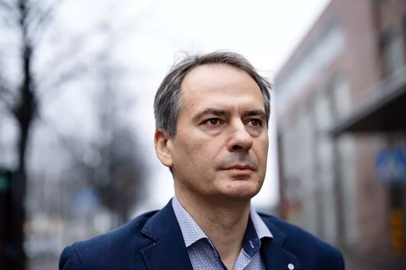

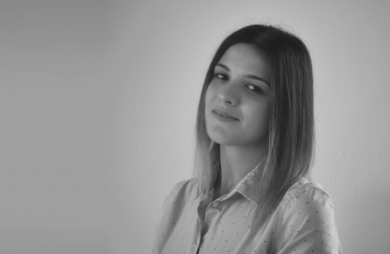
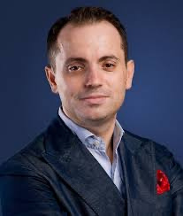
Одні з найвідоміших випускників з AUBG
Хрісто Грозєв (Клас 1995) – Журналіст-розслідувач №1
Випускник першого набору університету, який став світовою зіркою розслідувань.
Чим відомий: Головний розслідувач Bellingcat. Саме він відіграв ключову роль у ідентифікації причетних до збиття рейсу MH17. Зараз: Отримав «Оскар» за документальний фільм.
Деян Василев (клас 1995) - засновник та СЕО провідного фінансового порталу MoitePari.bg у Болгарії та Finzoom.ro у Румунії.
Елвін Гурі (Клас 1996) - Фінансовий стратег та філантроп
Албанець за походженням, який побудував карʼєру в Болгарії та став одним із найбільших спонсорів університету.
Чим відомий: Заснував JetFinance International, яка стала найбільшим споживчим кредитором у Південно-Східній Європі (згодом продана BNP Paribas). Зараз: Генеральний директор Invenio Partners (фонд прямих інвестицій). Він пожертвував понад $1 млн на стипендії AUBG, щоб допомогти студентам з Балкан.
Синді Шкодрані ( 2015) - інженер з досліджень та розробок автономного водіння в компанії TomTom в Амстердамі, а також ментор АІ- стартапів.

Slide 7
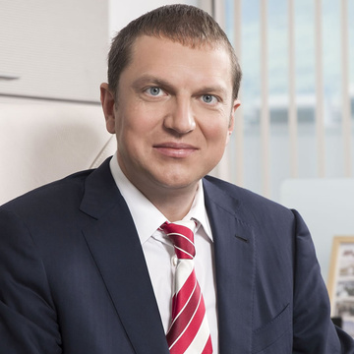
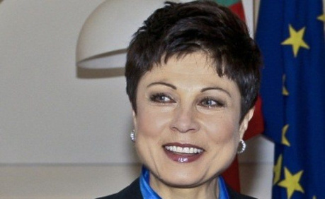


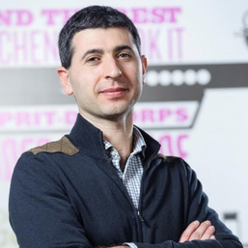
Раліца Васілєва: Колишня ведуча CNN International в Атланті (отримала почесний ступінь доктора гуманітарних наук AUBG).
Димитар Цоцорков: Голова наглядової ради компанії Assarel-Medet та меценат, який активно підтримує університет через стипендії.
Ануш Бабаджанян ('06): Відома фотографка агентства VII Photo Agency, чиї роботи висвітлюють соціальні конфлікти в Кавказькому регіоні
Моніка Євстатієва:Старший продюсер відділу розслідувань американського радіо NPR.
Даніел Томов: Засновник Eleven Ventures, одного з провідних венчурних фондів у Південно-Східній Європі, та творець університетського акселератора Elevate

Slide 8
Вплив випускників університету на Америку
Христо Грозєв: Його вплив на американську політику та суспільство став колосальним після виходу фільму «Навальний», який здобув премію «Оскар» у 2023 році. Грозєв неодноразово виступав експертом у Конгресі США та на провідних телеканалах (CNN, NBC), розкриваючи схеми роботи іноземних спецслужб.
Синді Шкодрані: Працюючи інженером у Meta (Facebook), вона безпосередньо впливає на розвиток американських технологій комп'ютерного зору та доповненої реальності (AR), які використовують мільярди людей у всьому світі.
Раліца Василєва: Протягом 23 років вона була обличчям CNN International в Атланті. Вона стала першою журналісткою з посткомуністичної Європи, яка вела головні новини для американської та світової аудиторії, формуючи порядок денний у часи воєн на Балканах та терактів 11 вересня.
Даніель Томов: Через фонд Eleven Ventures він інтегрує балканські стартапи в американську екосистему, допомагаючи їм залучати капітал від фондів Кремнієвої долини.
Моніка Євстатієва: Як старший продюсер розслідувань на NPR (Національне громадське радіо США), вона керує створенням контенту, який слухають мільйони американців щодня. Її репортажі про корупцію та соціальні зміни неодноразово відзначалися престижними журналістськими нагородами США.
Василь Терзієв: Його компанія Telerik була настільки успішною, що її викупила американська корпорація Progress Software за рекордні $262,5 млн. Це довело американському інвестору, що болгарські розробники можуть створювати продукт світового рівня
Ануш Бабаджанян: Її фотопроєкти регулярно публікуються в The New York Timesта National Geographic. Вона візуалізує для американського читача складні конфлікти та екологічні проблеми Кавказу та Центральної Азії.
Димитр Цорцунов та інші топменеджери з дипломами AUBG впроваджують американські стандарти корпоративного управління в міжнародних компаніях, що працюють на ринку США

Slide 9



УСПІШНІСТЬ AUBG
(2022)Університет підтвердив свої провідні позиції в національних рейтингах Болгарії, посівши перші місця за спеціальностями «Бізнес-адміністрування», «Журналістика» та «Політологія».
Графік успішності та якості навчання отримувачів освіти в освітньому закладі AUBG(з 2022 року-2026рік)
2023–2024 : Суттєве підвищення академічного престижу. У 2024 році AUBG отримав нову шестирічну акредитацію з оцінкою 9.31 (порівняно з попередньою 9.09), що засвідчує значне зростання стандартів освіти. теж саме про другий
2024–2025: Зафіксовано рекордні показники набору студентів і подальше розширення освітніх програм. У 2024 році університет уперше за тривалий період достроково завершив прийом заяв у зв’язку з повною заповненістю кампусу.
Оцінка акредитаці/якості навчання(максимальна оцінка 10)
Очікування на 2026 рік: передбаченне подальше зростання ключових показників розвитку університету завдяки реалізації п’ятирічного стратегічного плану та активізації науково-дослідної діяльності.
Висновок:Упродовж 2022–2025 років університет демонструє послідовне зміцнення академічних позицій, зростання престижу та підвищення якості освітньої діяльності. Рекордний набір студентів і розширення програм підтверджують зростаючу конкурентоспроможність закладу. Реалізація стратегічного плану розвитку створює сприятливі умови для подальшого підвищення показників у 2026 році.
9.09
9.15
9.31
9.35
9.4
Роки

Slide 10
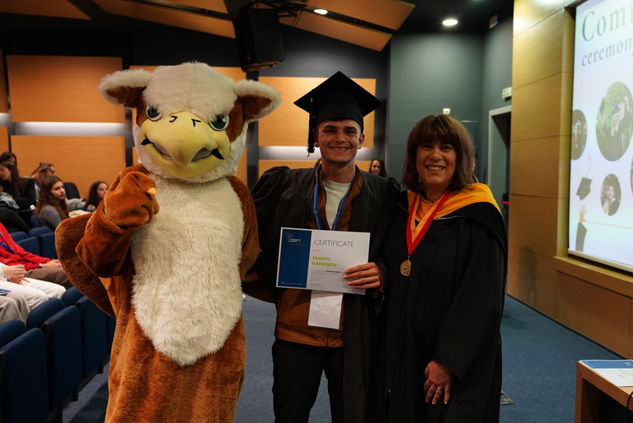
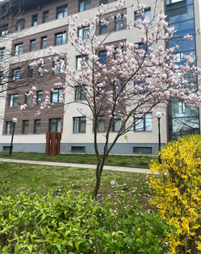


Коротке інтервʼю та відповіді питання випускника с університету AUBG
Культурний вплив в університеті — рівноправність чи домінування?
В American University in Bulgaria культурне середовище є міжнародним, однак на практиці відчутним є певне домінування болгарської культури. Це зумовлено тим, що значна частина студентів — болгари, тому в неформальному спілкуванні частіше використовуються болгарська мова, традиції та соціальні норми. Водночас університет активно підтримує культурне різноманіття: тут навчаються студенти з різних країн, проводяться міжнародні заходи та функціонують студентські клуби.
Висновок: попри певне переважання болгарської культури, середовище залишається мультикультурним і орієнтованим на культурну рівноправність.
Формат занять і мова навчання
Навчання проводиться англійською мовою. Освітній процес включає дискусії, групові проєкти, презентації, аналіз кейсів та активну участь студентів, що впливає на підсумкову оцінку. Такий підхід відрізняється від традиційної лекційно-орієнтованої моделі.
https://vazov-school.com/aubg-griffin-journey/
Програми академічної мобільності
Університет пропонує обмінні програми з навчальними закладами США, Європи та Азії, участь у програмі Erasmus+, а також літні школи. Це сприяє розширенню світогляду студентів та розвитку міжнародної співпраці.
Вплив навчання на цінності та світогляд студентів
Навчання в AUBG формує світогляд студентів завдяки системі liberal arts. Вона передбачає поєднання спеціалізованих і загальноосвітніх дисциплін, розвиток критичного мислення та заохочення академічних дискусій. У результаті студенти стають більш відкритими до різних позицій, формують глобальне мислення та цінності толерантності, відповідальності й активної громадянської участі.
Фото автора
Акредитація та порівняння з Гарвардом
AUBG має подвійне визнання — у Болгарії та США, що забезпечує міжнародне визнання диплома. Водночас університет не перебуває на одному рівні з Harvard University за масштабом, ресурсами та науковим престижем, хоча модель навчання (liberal arts, кредитна система, активна участь студентів) є подібною.
Чи може одна культура витісняти іншу?
Теоретично це можливо, проте в контексті AUBG спостерігається радше культурна інтеграція. Відбувається взаємний вплив культур, адаптація студентів до нової академічної спільноти та збереження власної культурної ідентичності. Більш домінантні культурні моделі можуть впливати на повсякденну поведінку, але не призводять до повного витіснення інших культур.
Загальний висновок:
Американська освітня модель у Благоєвграді через AUBG сприяє інтернаціоналізації освіти, розвитку інтерактивного навчання, формуванню глобального мислення та активному культурному обміну.
https://www.facebook.com/aubg.ukraine/

Slide 11




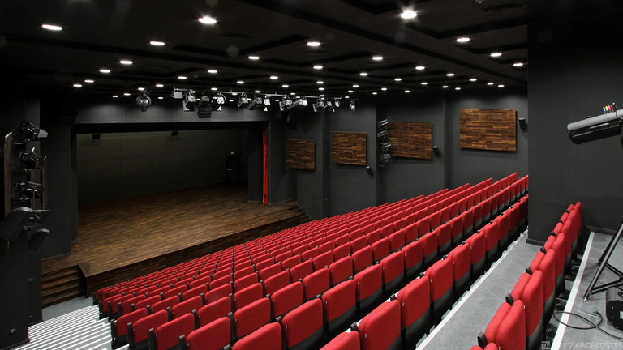

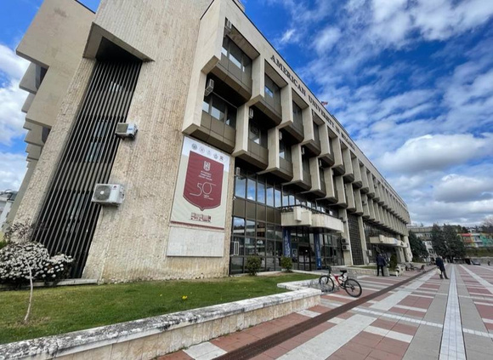
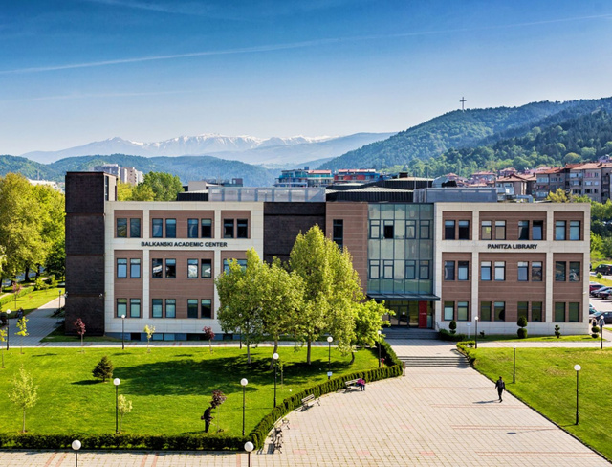
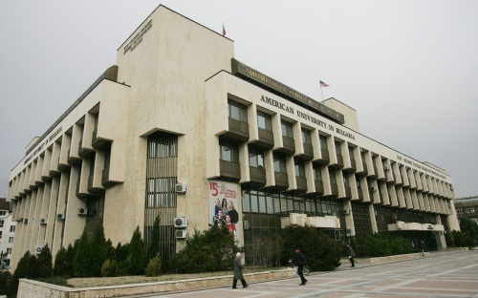
Архітектурні особливості кампусу AUBG
Архітектура кампусу витончено поєднує традиції американського модернізму з особливостями локального контексту.
офіційна емблема (плашка), що підтверджує отримання будівлею сертифікату LEED Gold у 2013 році.
Екологічність: Будівля Студентського центру отримала сертифікат LEED (золотий рівень), що було новаторством для Болгарії того часу. Вона має складний дах, який візуально перегукується з лініями оточуючих гір Рила та Пірин.
Матеріали: Використання каменю та дерева у зовнішньому оздобленні відсилає до традиційних будинків епохи Болгарського відродження.
https://www.tilevarchitects.com/theater-halls-auditorium-design/carl-djerassi-theater-aubg
Також,запозичено концепцію «відкритих дворів», характерну для болгарських монастирів та старих міських садиб, де життя зосереджене навколо центрального простору
Фото автора
https://www.aubg.edu/
Також,дуже цікава особливість цього освітнього закладу це те,що в цьому університеті є дуже цікаве радіо,яке уславлює радіо хвилі тільки в Благоєвгарді
https://www.novinite.com/articles/107041/American+University+in+Bulgaria+Welcomes+Most+International+Class

Slide 12
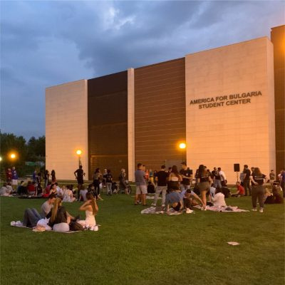
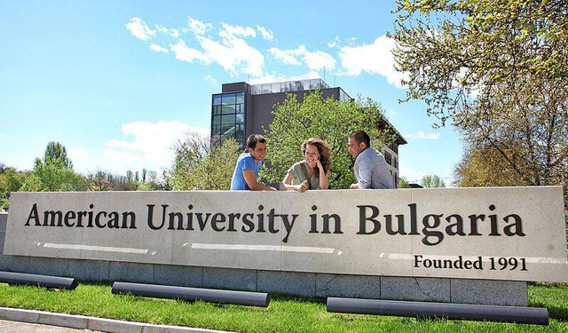
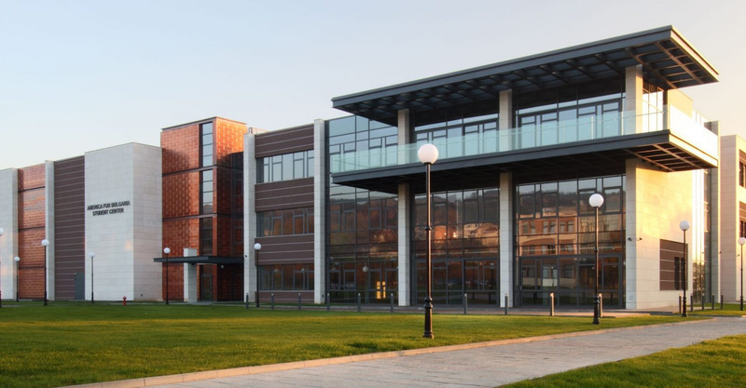
Як освітній заклад впливає на Болгарію
Урбаністика: Поява кампусу та університету перетворила Благоєвград на «студентську столицю» країни. Інвестиції в інфраструктуру (бібліотека Паніца, спортивні майданчики) змінили вигляд міста.
Символізм: Перетворення колишніх комуністичних будівель на сучасний західний університет стало потужним символом трансформації Болгарії на шляху до євроатлантичної інтеграції.
https://www.findworldedu.com/2020/why-aubg-is-a-smart-choice-to-make.html
Підручники: Університет використовує сучасні американські та британські видання (наприклад, Oxford University Press для мовних курсів).Це дуже добре впливає на освіту Болгарії в цілому.
Культурний стандарт: АУБГ став першим прикладом «американського кампусу» закритого типу в країні, де навчання, проживання та дозвілля об’єднані в одному просторі
https://www.findworldedu.com/2020/why-aubg-is-a-smart-choice-to-make.html
https://www.aubg.edu/region-selector/

Slide 13



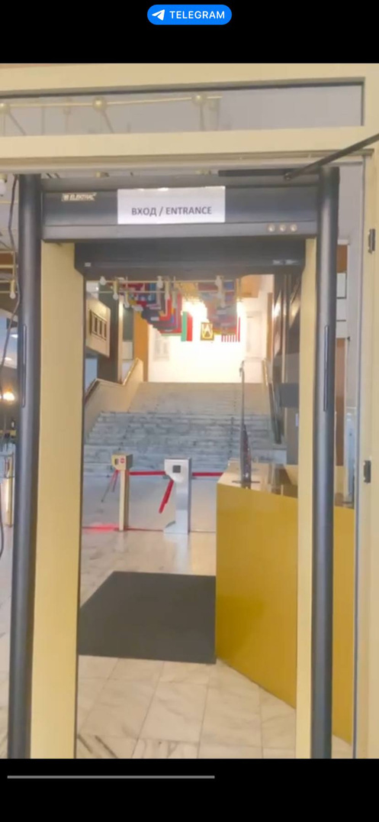
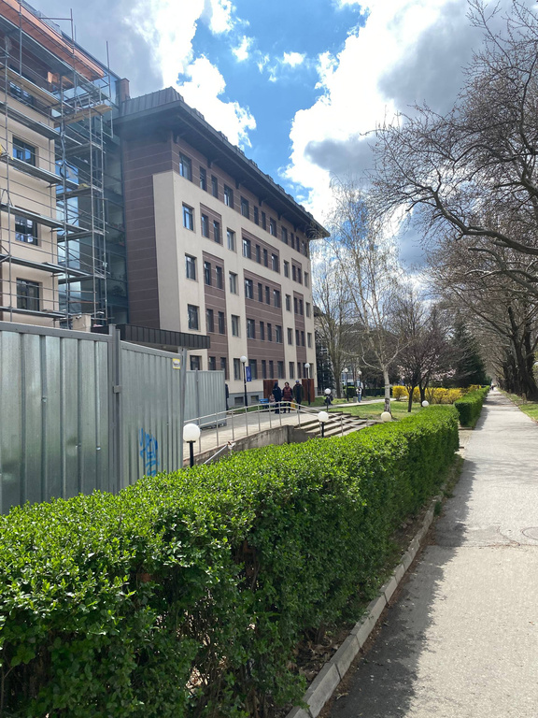
Особистий внесок автора полягає у проведенні аналізу інформації, консультаціях із професорами навчального закладу,також автор взяв маленьке інтервʼю у випускника наукового освітнього закладу,використанні авторських фотоматеріалів, а також узагальненні результатів спостережень щодо особливостей навчання та історії американського університету в Благоєвграді (AUBG). Елементами новизни є структурований аналіз інформації про навчальний заклад та оцінка його переваг з точки зору сучасного студента.
Особистий внесок
Автором навчального проєкту узагальнено результати дослідження AUBG як розвинутого міжнародного університету, який інтегрує американські освітні стандарти з європейським академічним контекстом. З’ясовано, що заклад забезпечує високий рівень освіти та сприяє формуванню ключових компетентностей, необхідних для ефективної діяльності в сучасному суспільстві.
ВИСНОВОК
Фото автора
Фото автора
Фото автора
Фото автора

Slide 14
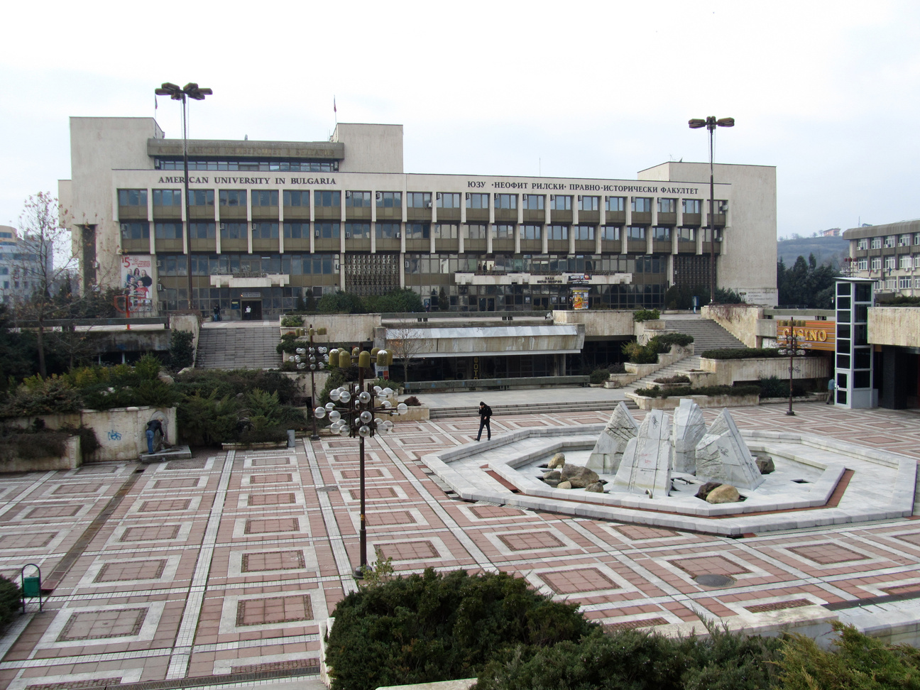
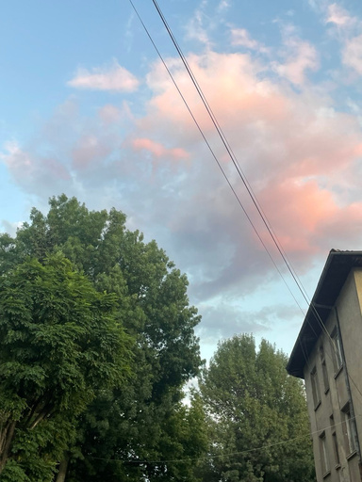
Використанні джерела
American University in Bulgaria.Theatre URL: https://www.aubg.edu/literature-and-theater-department/?region=cis Дата звернення: 15.04.2026
Американський університет в Болгарії URL:https://studybuddy.bg/universiteti/american-university-in-bulgaria/ Дата звернення:02.04.2026
Language international American University in Bulgaria URL:https://www.languageinternational.com.ua/school/american-university-in-bulgaria-67402#courses Дата звернення:02.04.2026
Американський університет у Болгарії URL:https://uk.wikipedia.org/wiki/ Дата зверненн:02.04.2026
Американський університет в Болгарії URL:https://ukr.wikipedia.org/wiki/Дата звернення:02.04.2026
European Commission URL:https://erasmus-plus.ec.europa.eu/about-erasmus/how-to-take-part?pk_source=website&pk_medium=link&pk_campaign=hp&pk_content=hp-highlights-take-part
Дата зверненн:03.04.2026
Tilev Architects URL:https://www.tilevarchitects.com/educational-buildings-and-projects/academic-center-aubg Дата звернення:04.04.2026
American University in Bulgaria URL:https://www.aubg.edu/aubg-today/sindi-shkodrani-15-ive-always-been-passionate-about-impactful-innovation-and-entrepreneurship/ Дата зверненн:05.04.2026
American University in Bulgaria URL:https://www.aubg.edu/aubg-today/aubg-scores-outstanding-accreditation-grade/?region=cis Дата зверненн:05.04.2026
American University in Bulgaria AUBG 30: Game-Changers URL:https://www.aubg.edu/aubg-today/aubg-30-game-changers/?region=cis Дата звернення 07.04.2026
American University in Bulgaria Campus master plan URL:https://www.aubg.edu/campus-master-plan/?region=cis Дата зверненн:07.04.2026
American University in Bulgaria URL:https://www.aubg.edu/ Дата зверненн:08.04.2026
Також додаткові знання були використані зі спілкування з професором американського університету в Болгарі,а також з маленького інтервʼю разом з випускником університету
https://ekuu4theworld.wordpress.com/2011/01/13/aubg-campus-photos/
https://www.novinite.com/articles/107041/American+University+in+Bulgaria+Welcomes+Most+International+Class
фото автора

Slide 15




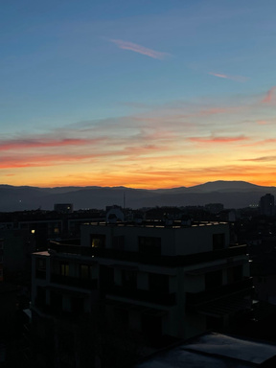


Thank you
FOR YOUR PARTICIPATION

